Slide 1
資料的處理與分析
3-1資料的形式與意義
3-2資料搜尋
3-3資料處理與分析工具

Slide 2



架
構表與多媒體
資料處理與分析
資料的形式與意義
LibreOffice的下載與安裝
Calc的操作介面介紹
Calc實作-計算一天的花費
Calc實作-製作銷售統計

Slide 3

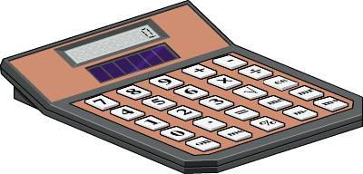

238
日常生活中，人們習慣將數據整理成表格來分析資料。在商業的應用，通常會使用表格來記錄、追蹤和預測公司的營運狀況，這種表通稱為試算表（spreadsheet）。

Slide 4

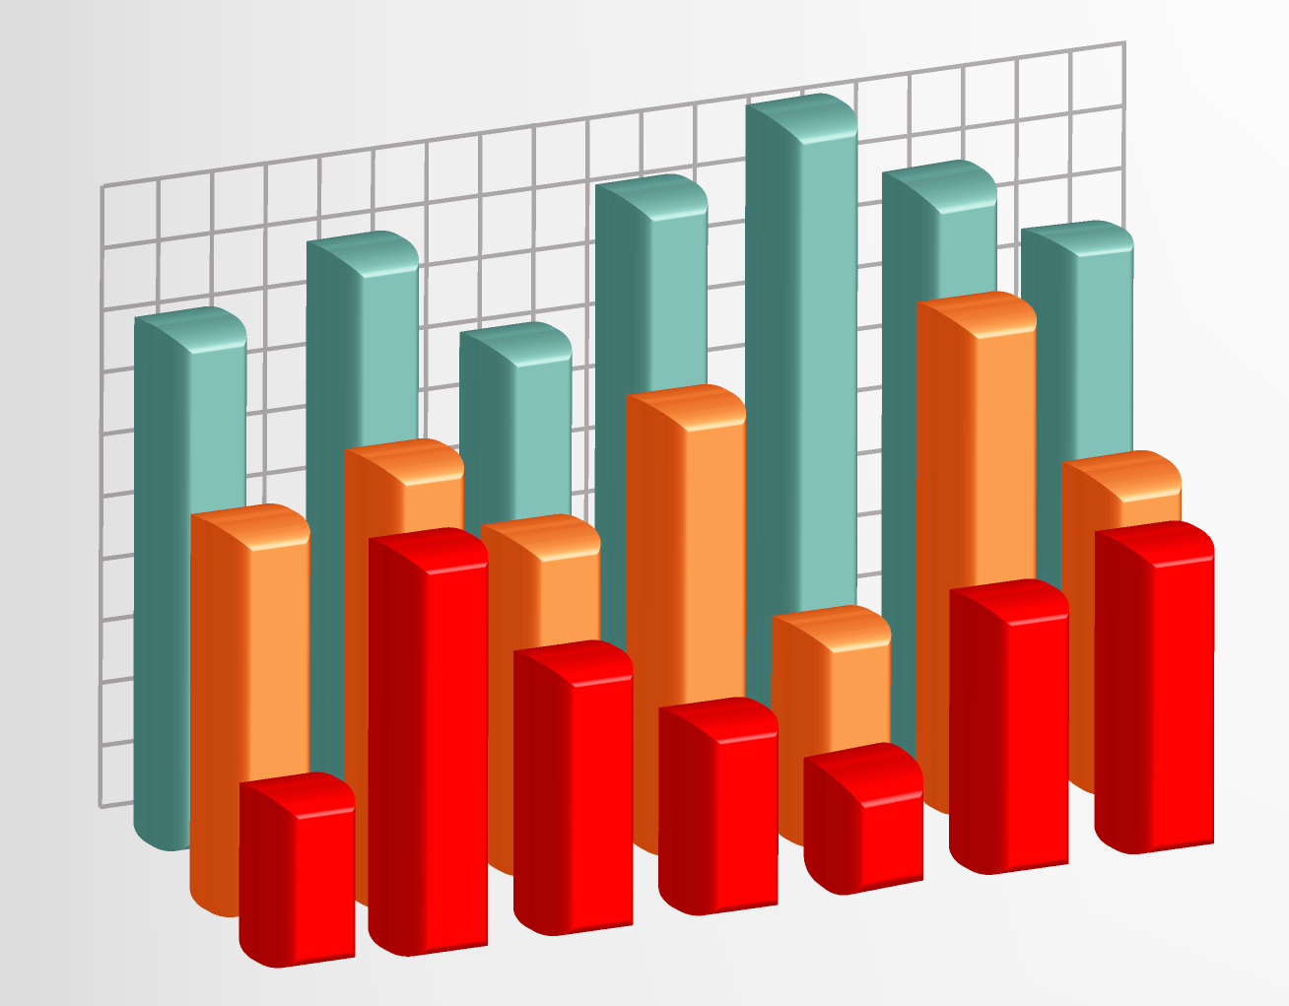
238
電子試算表的基本觀念，就是使用者可依照個人的需求，在各資料之間設定數字關係，一旦某個變數的值被更改，程式會自動重新計算所有的數值。目前市面上的試算表軟體有很多種，例如：商業軟體MicrosoftExcel、自由軟體LibreOfficeCalc、免費軟體Google試算表等。

Slide 5
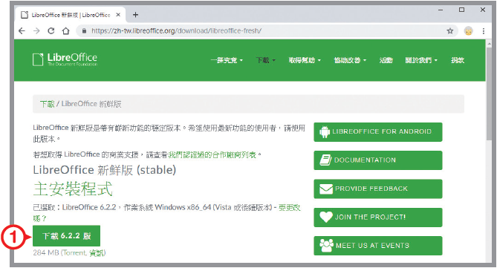
239
步驟1
進入LibreOffice的官方網站。
點選立刻下載。
步驟2
下載LibreOffice。
1
選擇下載。

Slide 6
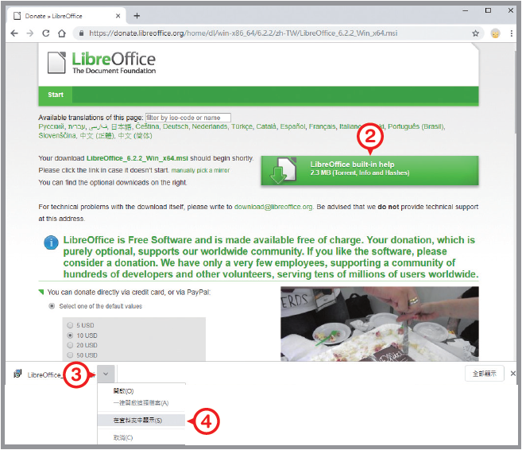
239
步驟3
安裝LibreOffice。
2
開始下載。
3
點選▼鍵。
4
選擇在資料夾中顯示。

Slide 7
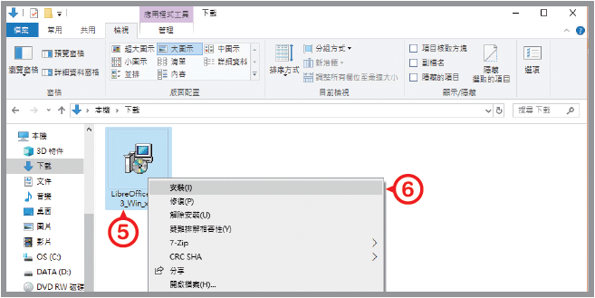
239
步驟3
安裝LibreOffice。
5
按滑鼠右鍵。
6
選擇安裝。

Slide 8
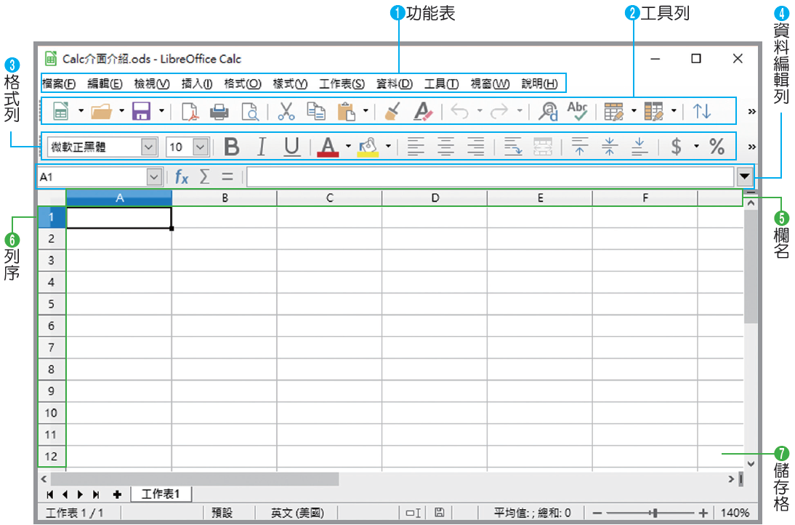
240
1
功能表：將常用的功能分類，用滑鼠按下分類選項會跳出子功能表。

Slide 9
240
2
工具列：顯示常用的功能鍵。

Slide 10
240
3
格式列：設定資料的格式，例如：字體、字的大小等。

Slide 11
240
4
資料編輯列：顯示選取儲存格的資料內容，可在此進行編輯。

Slide 12
240
5
欄名：標示儲存格所在的欄，由A至AMJ，共1024欄。

Slide 13
240
6
列序：標示儲存格所在的列，由1至1048576列。

Slide 14
240
7
儲存格：放置資料的格子，若用滑鼠直接在格子上點兩下，就可在此編輯資料。

Slide 15
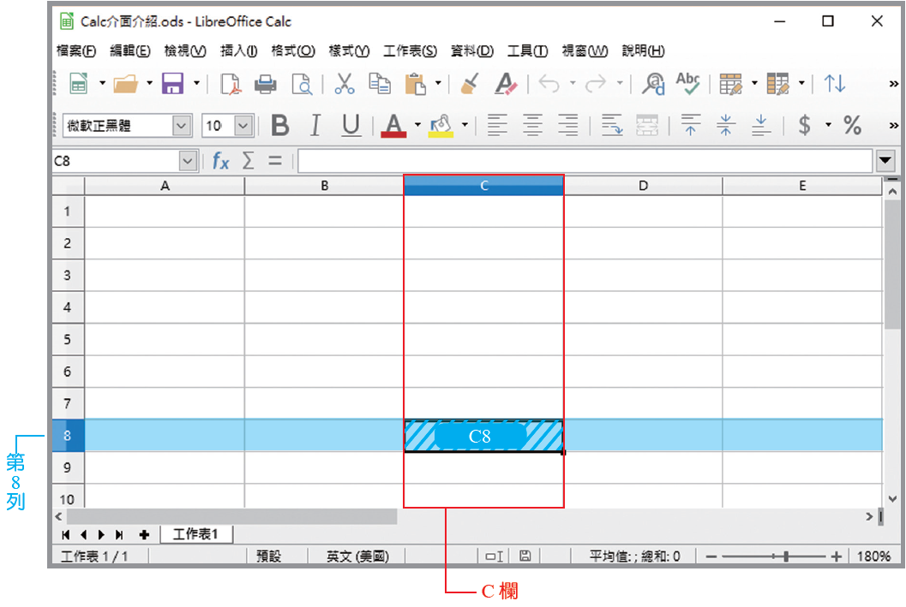
241
Calc的儲存格欄名與列序

Slide 16
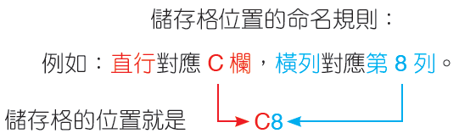
241
小提示
在這麼多的儲存格中，要如何識別不同的位置呢？

Slide 17
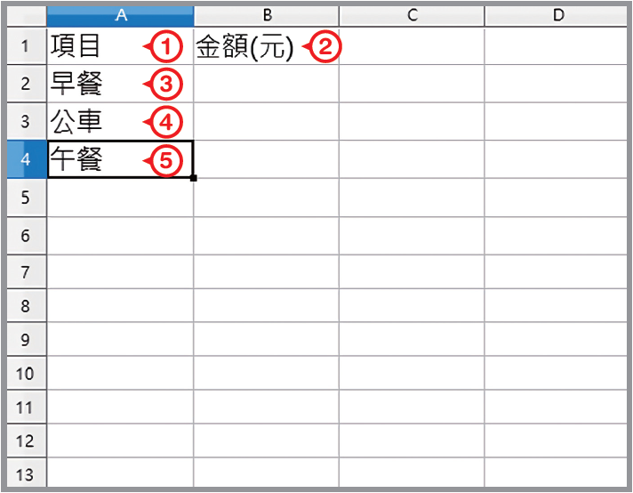
242
影片
Calc實作─計算一天的花費
步驟1
輸入文字。
1
在A1輸入項目。
2
在B1輸入金額(元)。
3
在A2輸入早餐。
4
在A3輸入公車。
5
在A4輸入午餐。

Slide 18
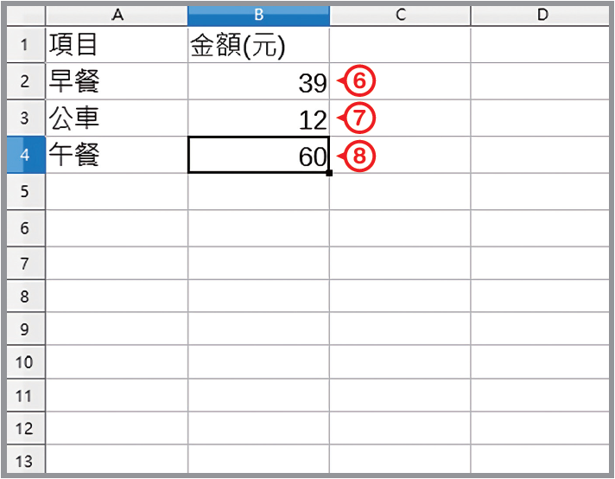
242
步驟2
輸入數字。
6
在B2輸入39。
7
在B3輸入12。
8
在B4輸入60。

Slide 19
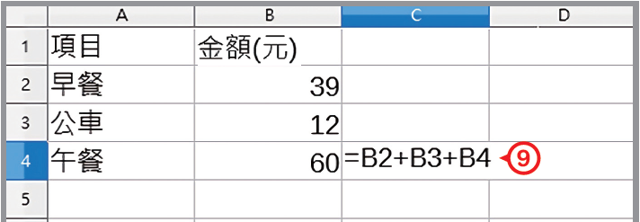
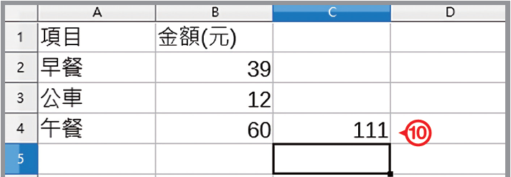
243
步驟3
輸入公式。
9
在C4輸入＝B2＋B3＋B4。
10
是不是111？

Slide 20
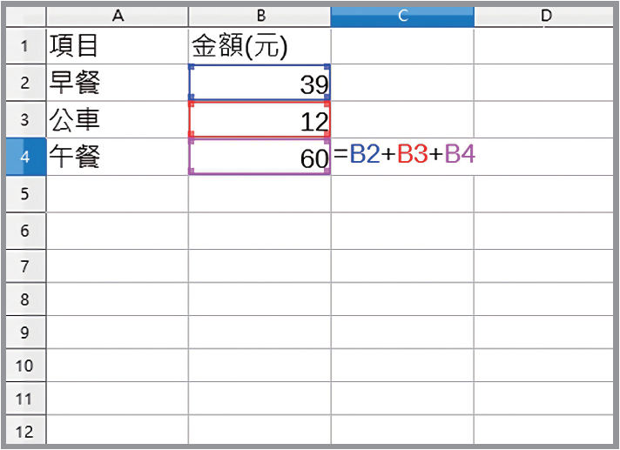
243
小提示
為什麼要使用公式？
輸入公式的意義，就是可以直接讀取儲存格中的資料進行運算。
例如：
輸入＝B2＋B3＋B4
B2：讀取數值39。
B3︰讀取數值12。
B4︰讀取數60。
計算結果就是B2＋B3＋B4＝39＋12＋60＝111。

Slide 21
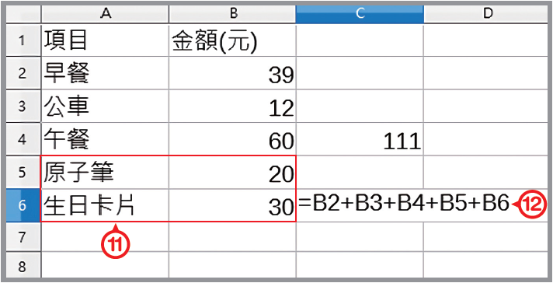
244
步驟4
資料項目增加時，直接輸入公式麻煩且容易出錯。
11
A5輸入原子筆，B5輸入20，
A6輸入生日卡片，
B6輸入30。
12
在C6輸入＝B2＋B3＋B4＋B5＋B6。

Slide 22
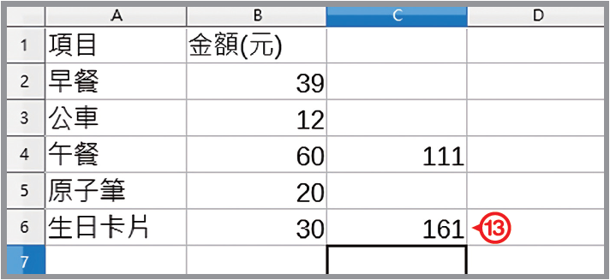
244
步驟4
資料項目增加時，直接輸入公式麻煩且容易出錯。
13
是不是161？

Slide 23
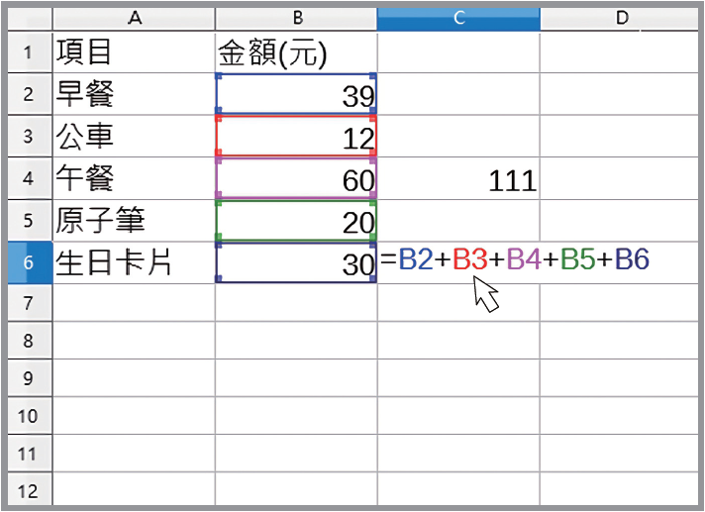
244
小提示
如何檢查公式資料來源是否有錯？
當公式愈來愈長，輸入資料時容易出錯。
將游標移至內儲公式儲存格，連擊滑鼠左鍵兩下後，公式資料來源，就會以不同顏色顯示，方便檢查資料來源的儲存格位置。

Slide 24
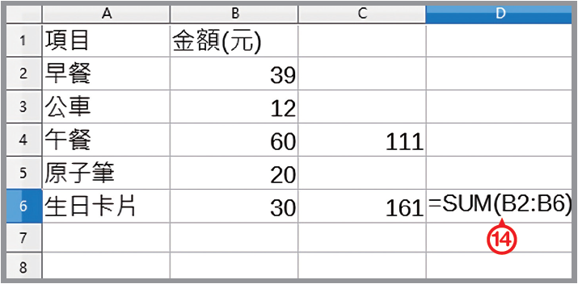

245
步驟5
利用函式來計算。
14
在D6輸入函式＝SUM（B2：B6）
是不是比較快？
15
是不是161？

Slide 25
245
小知識
函式（function）
一般大型的程式有主副之分，副程式本身不會主動執行。在程式中，有些重複的工作（例如：累加等），為避免重複撰寫程式，通常會先把這些重複的工作寫成副程式，當要用到時再由主程式呼叫執行。一般套裝軟體裡，都會內建許多副程式，稱為函式。

Slide 26
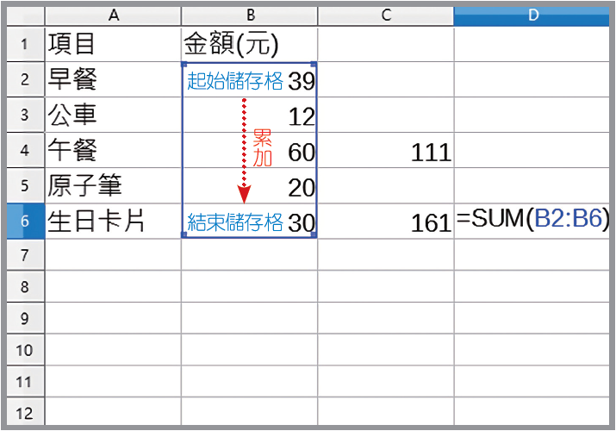
245
小提示
操作SUM函式
用此函式計算總和，方法是鍵入＝SUM（起始儲存格：結束儲存格）。
例如：
鍵入＝SUM（B2：B6）。
B2：起始儲存格
B6：結束儲存格
從起始累加至結束，就是39＋12＋60＋20＋30＝161。

Slide 27
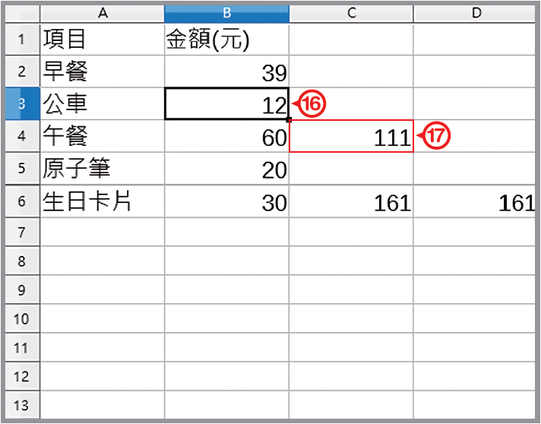
246
步驟6
自動重算前，只買一段公車票。
16
B3的數值是12。
17
C4中是公式＝B2＋B3＋B4，結果是111。

Slide 28
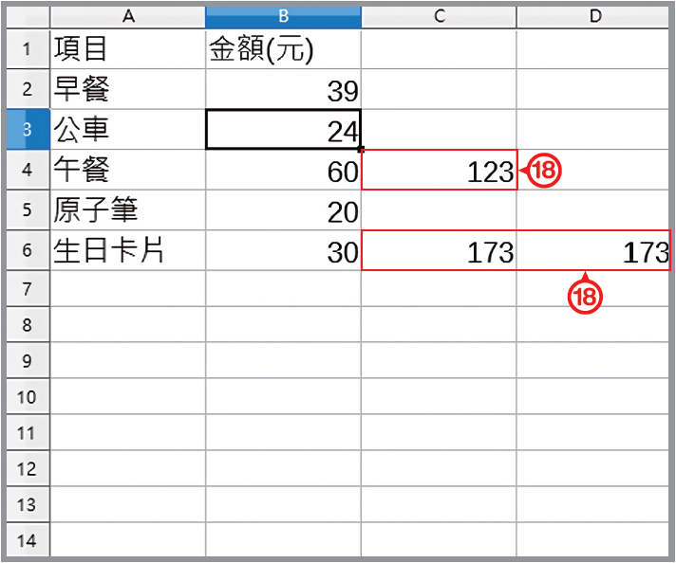
246
步驟7
改成買兩段公車票後，自動重算。
18
B3修改為24以後，讀取B3作為資料來源的公式都會自動重算並更新數值。

Slide 29
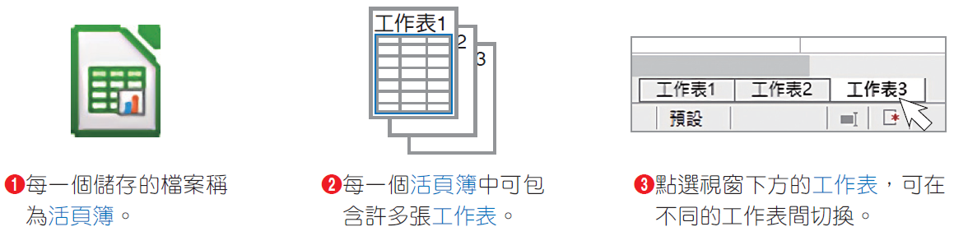
247
資料整理
除了剛才使用過的計算功能之外，當需要處理的資料數量愈來愈多時，就得學習如何有效率的將不同性質的資料，進行分類與管理。現在，我們將要學習如何利用工作表的功能，進行分類並管理資料。

Slide 30
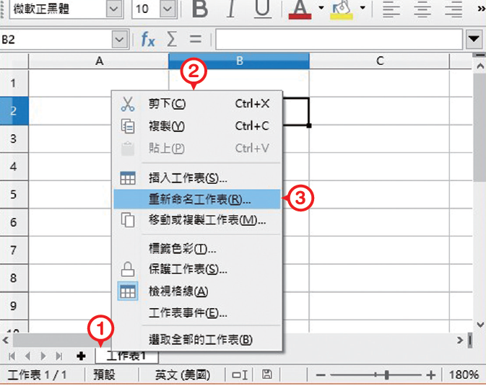
248
步驟1
為現有的工作表命名。
1
點選工作表1。
2
按滑鼠右鍵。
3
選擇重新命名工作表。

Slide 31
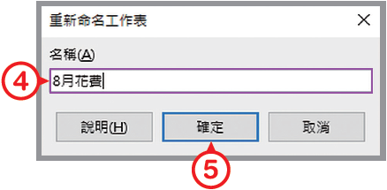
248
步驟1
為現有的工作表命名。
4
將工作表命名為
8月花費。
5
按確定。

Slide 32
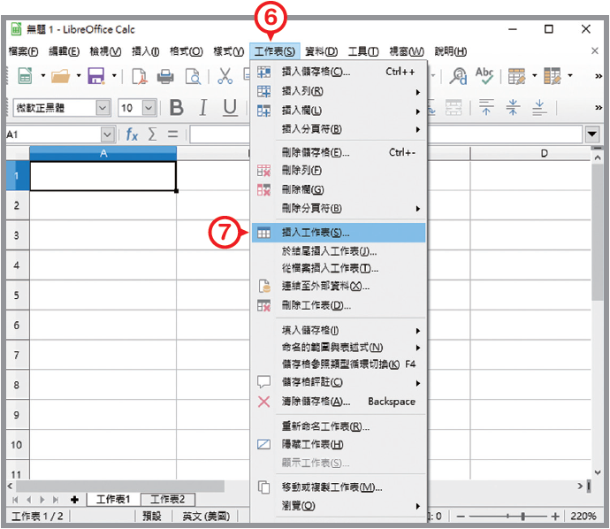
248
步驟2
插入新的工作表，並命名。
6
按工作表鍵。
7
選擇插入工作表。

Slide 33
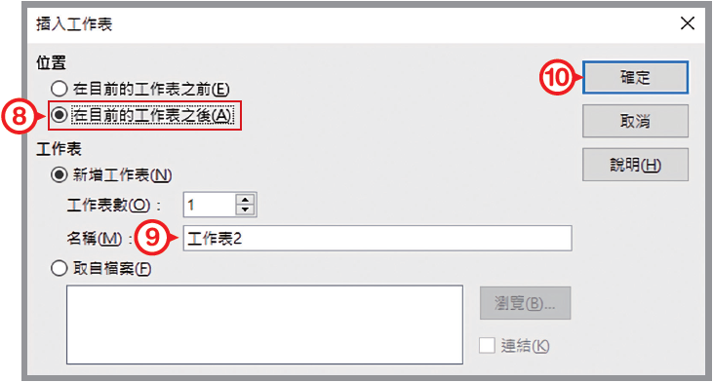
249
步驟2
插入新的工作表，並命名。
8
點選在目前的工作表之後。
9
命名為9月花費。
10
按確定鍵。

Slide 34
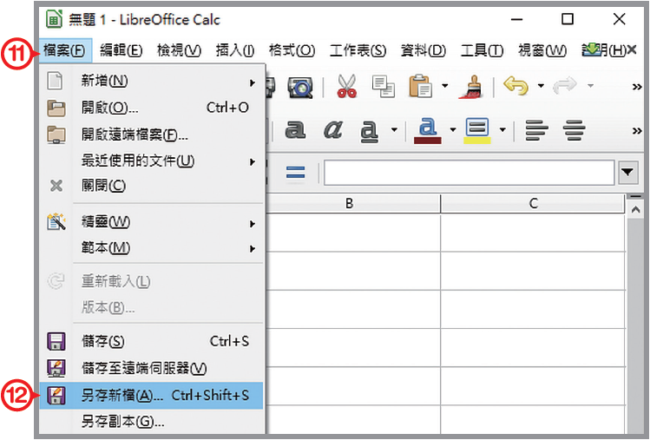
249
步驟3
儲存活頁簿。
11
按檔案鍵。
12
點選另存新檔。

Slide 35
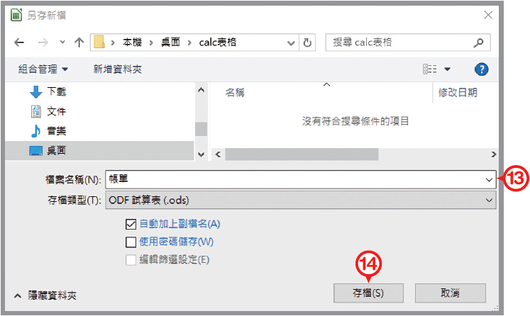
249
步驟3
儲存活頁簿。
13
儲存為帳單。
14
按存檔鍵。

Slide 36
250
影片
Calc實作─製作銷售統計
現在我們要來做一個實際的例子，假設某便利商店在各地設有分店，我們要統計某一週所銷售的礦泉水、飯糰、三明治、巧克力等四項商品，要計算各地區的銷售總金額，並畫圖分析各種商品的總銷售金額。

Slide 37
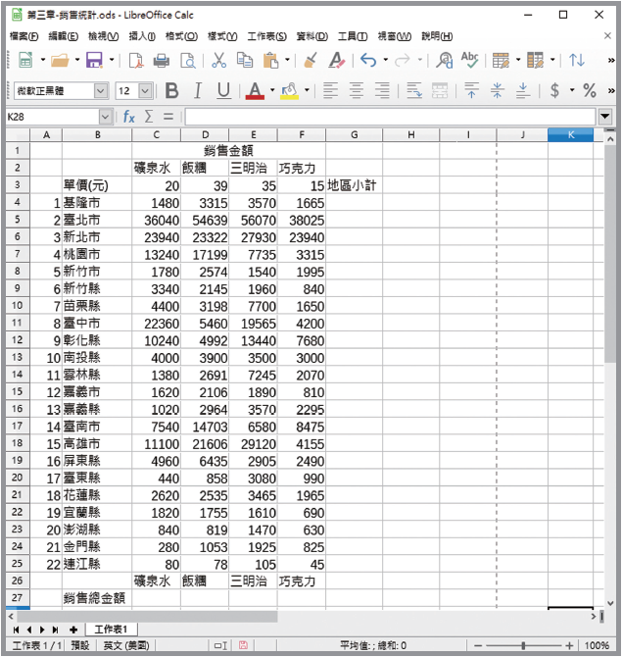
250

Slide 38
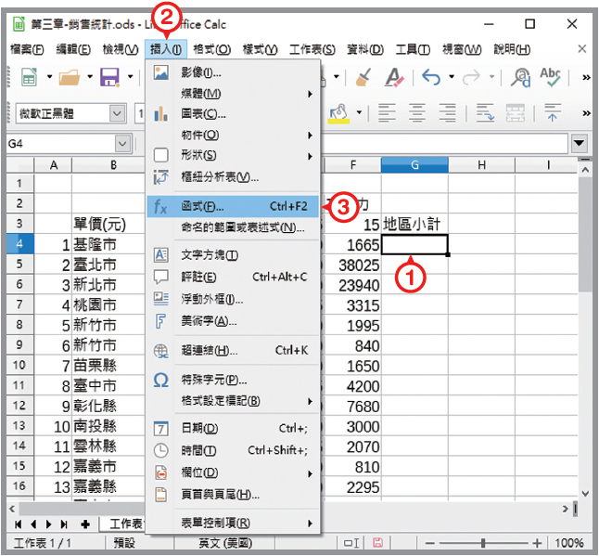
251
步驟1
現在開始利用函式計算各縣市銷售金額。
1
選取G4儲存格。
2
按插入鍵。
3
點選函式。

Slide 39
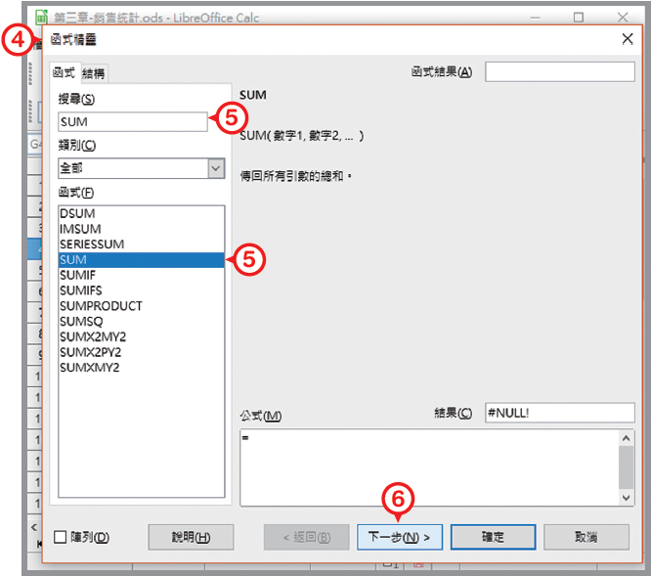
251
步驟2
在跳出的視窗選取SUM函式。
4
跳出函式精靈視窗。
5
搜尋或點選SUM函式。
6
按下一步鍵。

Slide 40
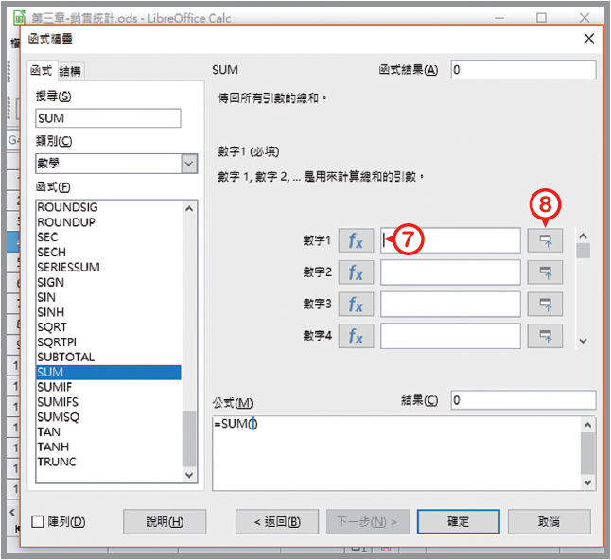
252
步驟2
在跳出的視窗選取SUM函式。
7
點一下空格。
8
按選取鍵。

Slide 41
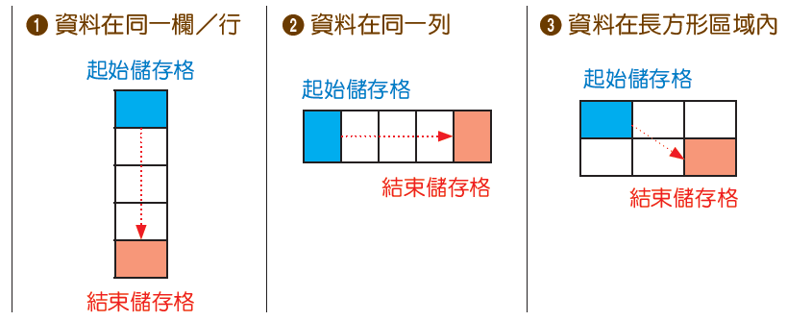
252
小提示
SUM函式的意義
SUM函式用來計算總和，使用方法是鍵入＝SUM（起始儲存格：結束儲存格）。而計算總和的資料範圍，下列三種形式皆可。

Slide 42
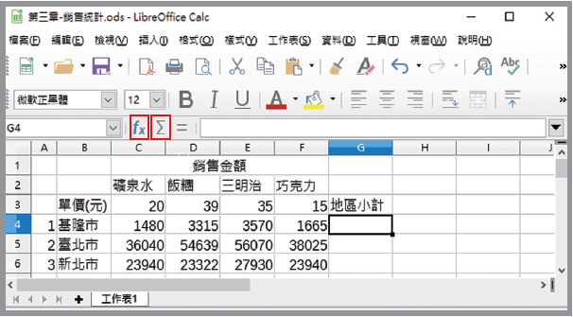
252
小提示
SUM函式的快速鍵
用滑鼠按下資料編輯列的Σ鍵，即可直接產生SUM函式的表示式＝SUM（）。
fx鍵的用途
按下fx鍵可以插入各種函式。

Slide 43
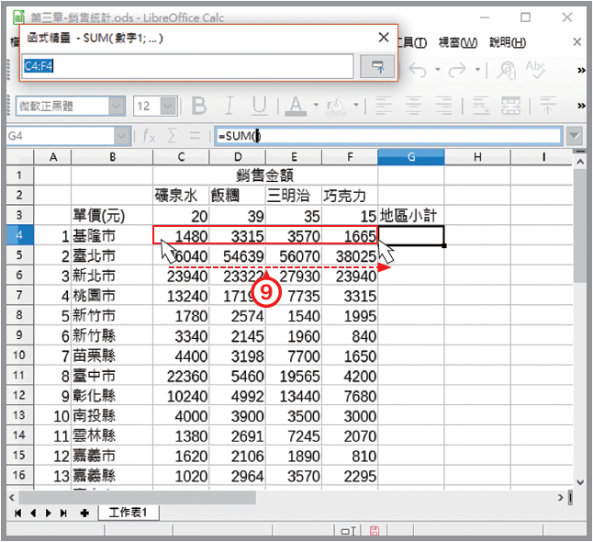
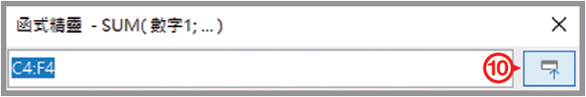
253
步驟3
在儲存格選取加總資料範圍，會跳出視窗完成函式設定。
9
選取要加總的範圍。
10
按擴展鍵。

Slide 44
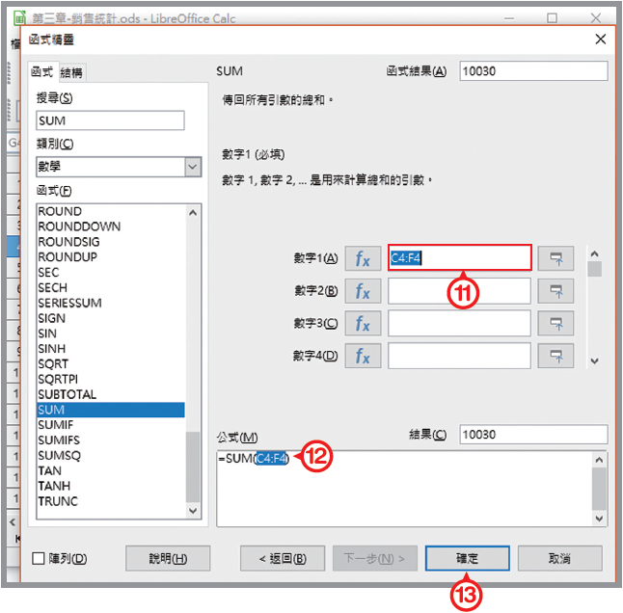
253
步驟3
在儲存格選取加總資料範圍，會跳出視窗完成函式設定。
11
已填入C4：F4。
12
得到公式＝SUM（C4：F4）。
12
按確定鍵。

Slide 45
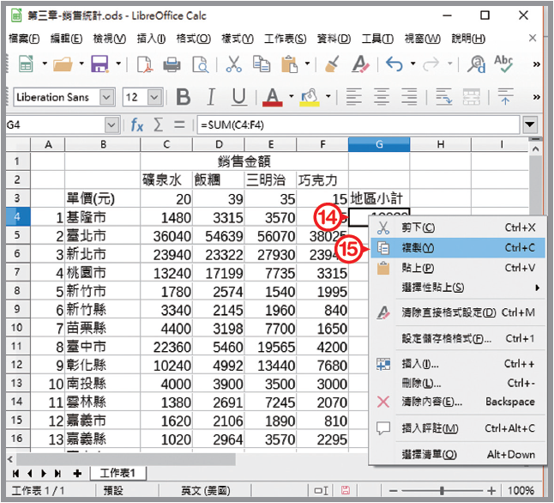
254
步驟4
複製地區小計公式後，貼在其他的地區小計儲存格上。
14
按滑鼠右鍵。
15
點選複製。

Slide 46
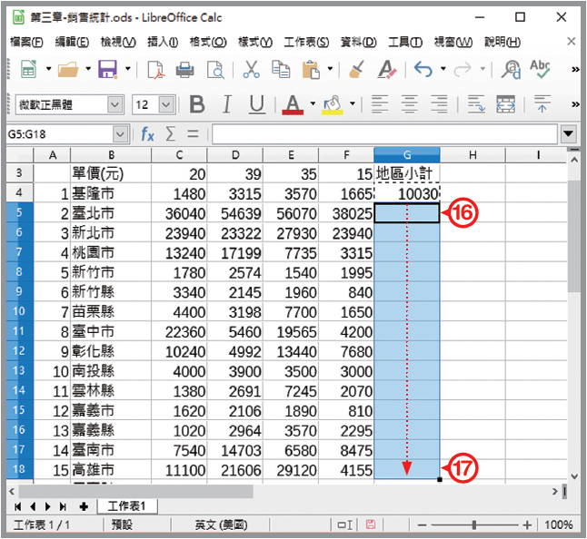
254
步驟4
複製地區小計公式後，貼在其他的地區小計儲存格上。
16
點選G5，並按滑鼠左鍵不放。
17
向下拖曳至最後一個地區後停止。

Slide 47
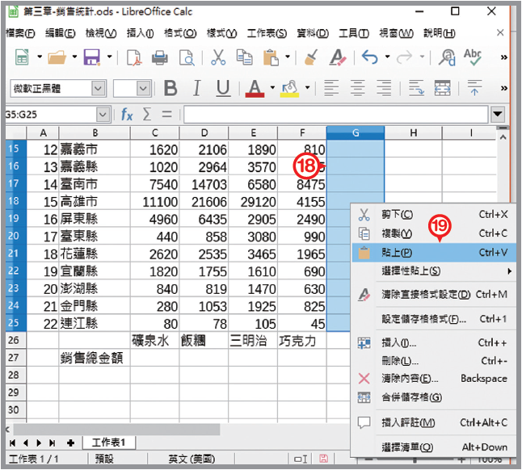
255
步驟4
複製地區小計公式後，貼在其他的地區小計儲存格上。
18
按滑鼠右鍵。
19
點選貼上。

Slide 48
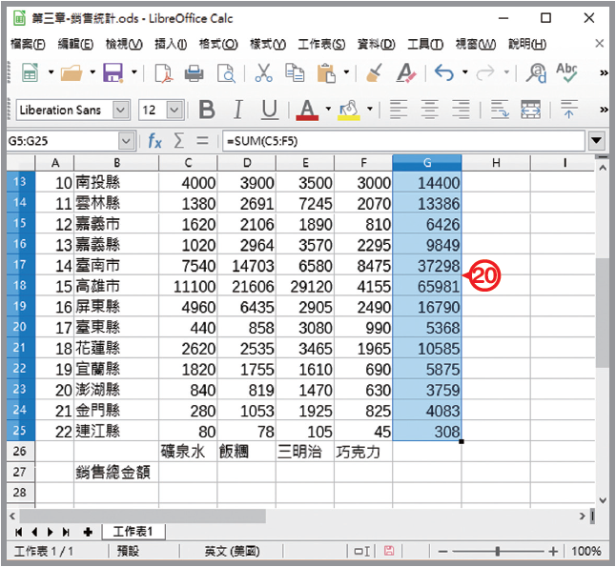
255
步驟5
自動計算各地區的銷售金額小計。
20
顯示其計算結果。

Slide 49
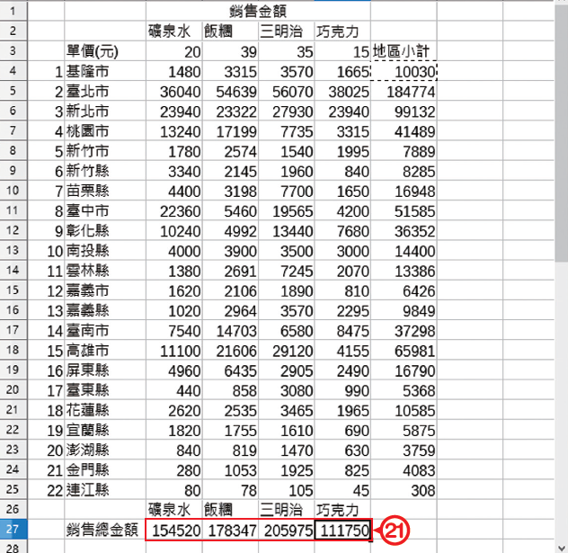
256
步驟6
用SUM函式計算。
21
礦泉水︰
＝SUM（C4︰C25）
飯糰︰
＝SUM（D4︰D25）
三明治︰
＝SUM（E4︰E25）
巧克力︰
＝SUM（F4︰F25）

Slide 50
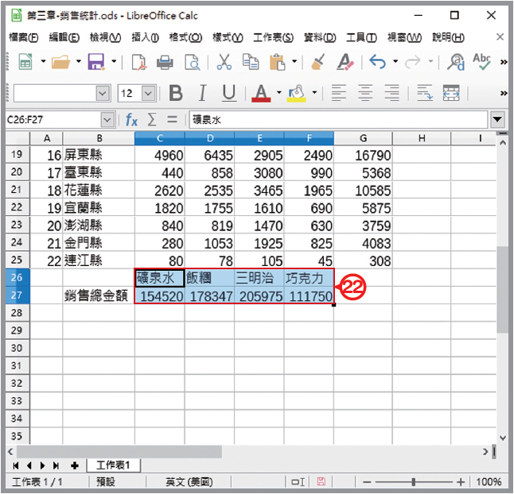
257
步驟7
製作條形圖。
22
點選C26拖曳至F27，選取各項商品名稱與銷售總金額。

Slide 51
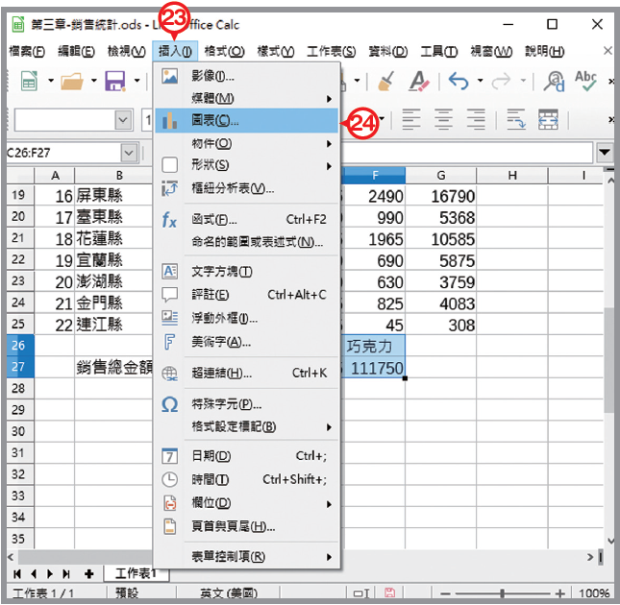
257
步驟7
製作條形圖。
23
按插入鍵。
24
點選圖表。

Slide 52
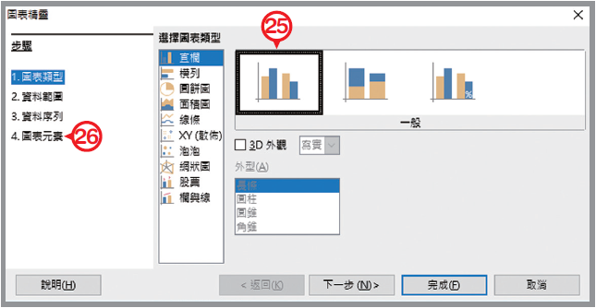
258
步驟7
製作條形圖。
25
點選條形圖。
26
點選圖表元素。

Slide 53
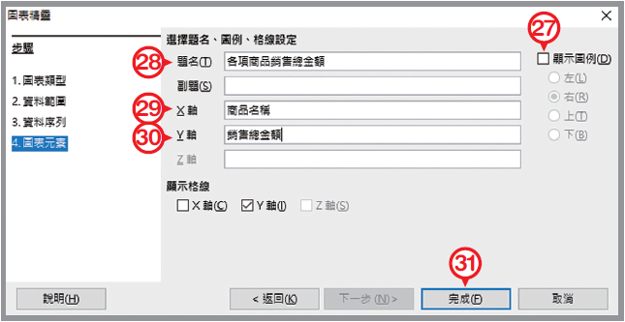
258
步驟7
製作條形圖。
27
取消勾選。
28
輸入各項商品銷售總金額。
29
輸入商品名稱。
30
輸入銷售總金額。
31
按完成鍵。

Slide 54
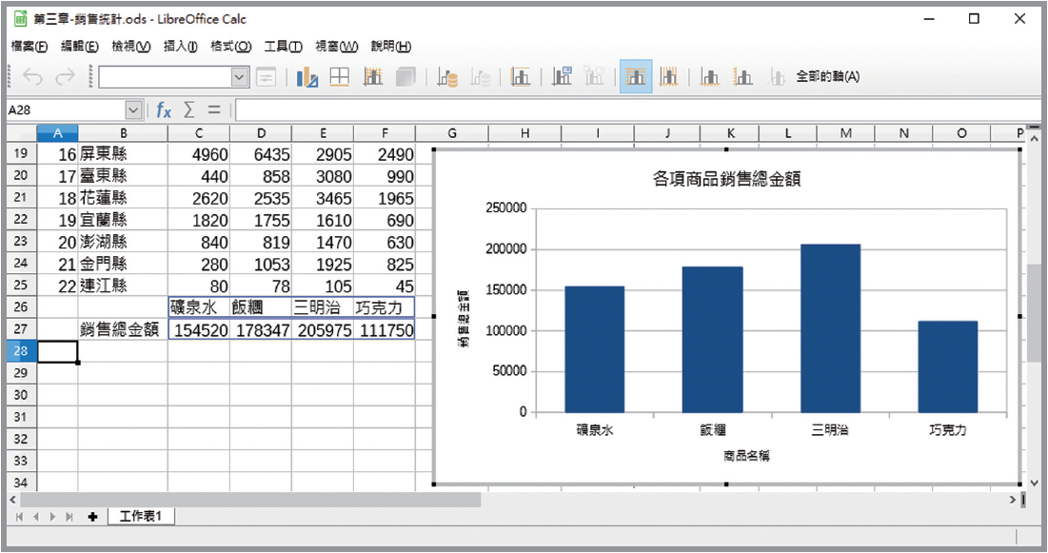
258

Slide 55
259
為了區分事、物或現象，數值資料的產生涉及到分派數值給事、物或現象的歷程；這些數值有四種不同特性，也就是用於區別（名義尺度，如學號）、表示相對關係（次序尺度，如名次）、表示相同單位的相互關係（等距尺度，如溫度），以及表示比率關係（比率尺度，如重量），以上所述之性質即稱為測量尺度。

Slide 56
259
根據資料的不同測量尺度，可以選用不同的視覺化圖形來呈現，就間斷資料（如學校類別、按讚數）來說，通常我們會選用條形圖，而連續資料（如身高、體重）則是選用折線圖或直方圖來呈現。直方圖用來表示不同數據的多寡，折線圖用來表示發展或變化的趨勢。

Slide 57
259
小知識
間斷資料vs.連續資料
名義及次序尺度是間斷變數，測量的結果是精確值，用整數表示；而等距及比率尺度是連續變數，測量的結果是近似值，也即一段距離，雖然一般也以整數的形式表示，但其實是實數。

Slide 58
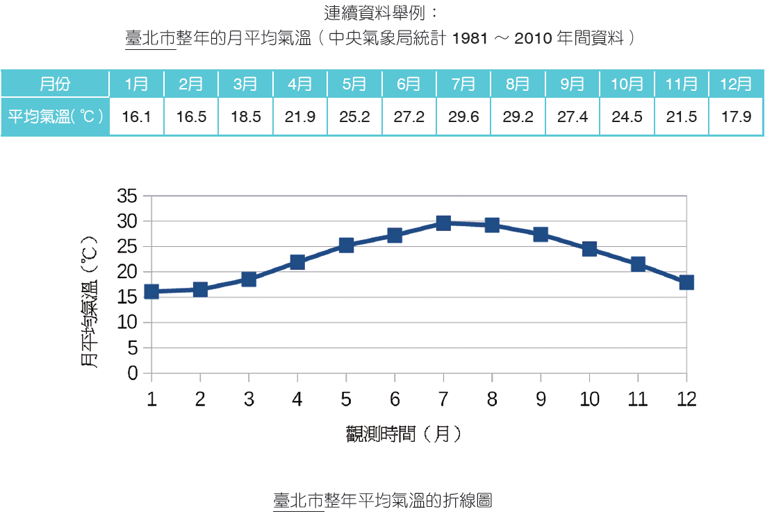

259

Slide 59
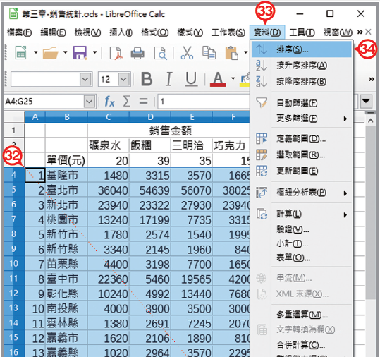
260
步驟8
依照各地銷售金額由大至小向下排列。
32
選取全部的資料範
圍。
33
按資料鍵。
34
點選排序。

Slide 60
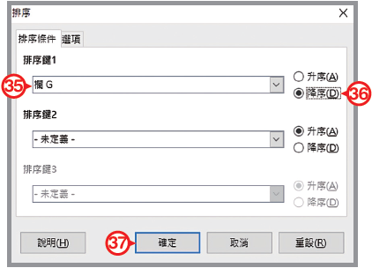
260
步驟8
依照各地銷售金額由大至小向下排列。
35
選取欄G。
36
點選降序選項。
37
按確定鍵。

Slide 61
261
資料隨時隨地在產生，來源相當多元。例如：機構的各種文件、個人的思想表達等，都是已形成有意義的文件資料。
科學或研究則透過觀察或測量的方式，將結果以數字記錄下來而形成數值資料。而在數位化時代，例如：醫療行為、交通流量、消費市場活動…等，都會留下大量各式各樣的資料。
這些資料通常以文字、數字、符號、圖形、影音的形式，或是這些形式的多種排列與組合來表示。

